Slide 1
Работа в системе контроля версий Git
Выполнил студент группы ИС-402,
Титенок Анастасия

Slide 2
Содержание
О системе контроля версий Git
Виды систем контроля версий
Локальные
Распределённые
Централизированные
Система контроля версий Git
Принцип работы Git
Способы загрузи проекта
Веб-интерфейс GitHub
Командная строка Git Bash
TortoiseGit

Slide 3
О системе контроля версий Git
Система контроля версий
Это система, записывающая изменения в файл или набор файлов в течение времени и позволяющая вернуться позже к определённой версии.
Git сохраняет файлы разных версий. Если в новой версии какой-либо файл не менялся, то сохраняет ссылку на предыдущую версию файла

Slide 4
Виды систем контроля версий
Локальные
Распределённые
Централизованные

Slide 5
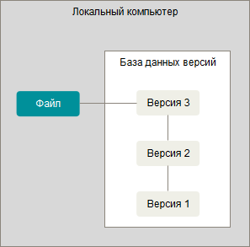
Локальные
Одной из наиболее известных VCS такого типа является rcs (Revision Control System).
Утилита основана на работе с наборами патчей между парами версий, которые хранятся в специальном формате на диске.
Она позволяет пересоздать любой файл на любой момент времени, последовательно накладывая патчи.

Slide 6
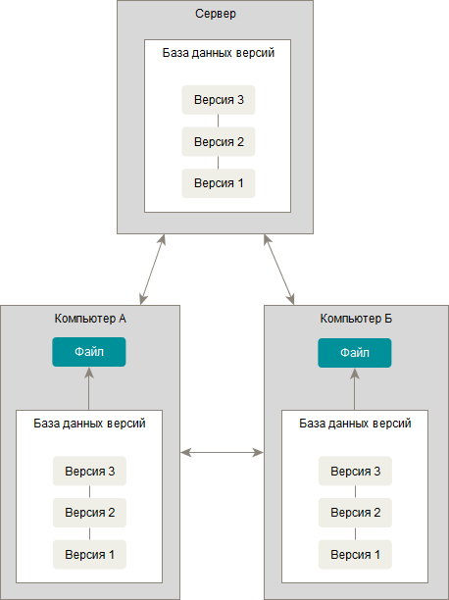
Распределённые
В таких системах как Git, Mercurial клиенты не просто выгружают последние версии файлов, а полностью копируют репозиторий. При этом можно выделить центральный репозиторий, в который будут отправляться изменения из локальных и с ним же эти локальные репозитории будут синхронизироваться.

Slide 7
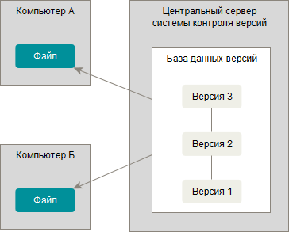
Централизированные
В таких системах, например Apache Subversion (SVN), есть центральный сервер, на котором хранятся все файлы под версионным контролем, и ряд клиентов, которые получают копии файлов из него.

Slide 8

Система контроля версий Git
Преимущества:
• Скорость
• Понятная архитектура
• Хорошая поддержка нелинейной разработки
• Полная децентрализация
• Возможность эффективного управления большими проектами (ядро Linux)

Slide 9
Принцип работы Git
Когда файл добавляется для отслеживания в Git, он сжимается с помощью алгоритма сжатия zlib. Результат хэшируется с помощью хэш-функции SHA-1. Этот уникальный хэш соответствует содержимому в этом файле. Git хранит его в базе объектов, которая находится в скрытой папке .git/objects. Имя файла это сгенерированный хэш, а файл содержит сжатый контент.

Slide 10
Способы загрузки проекта
Наиболее популярные варианты
Загрузка проекта через GitHub
Загрузка проекта через командную строку Git Bash
Загрузка проекта через TortoiseGit

Slide 11
Веб-интерфейс GitHub
Самый простой и быстрый способ сохранения проекта. Для начала необходимо войти в профиль GitHub, введя логин и пароль. Далее при нажатии кнопки «Новое» будет доступна функция создания репозитория.
После создания репозитория есть возможность выбрать статус(Приватный или Общедоступный).
Далее будет представлена возможность создать новый файл или загрузить уже имеющийся. Для сохранения уже готового проекта необходимо использовать второй вариант

Slide 12
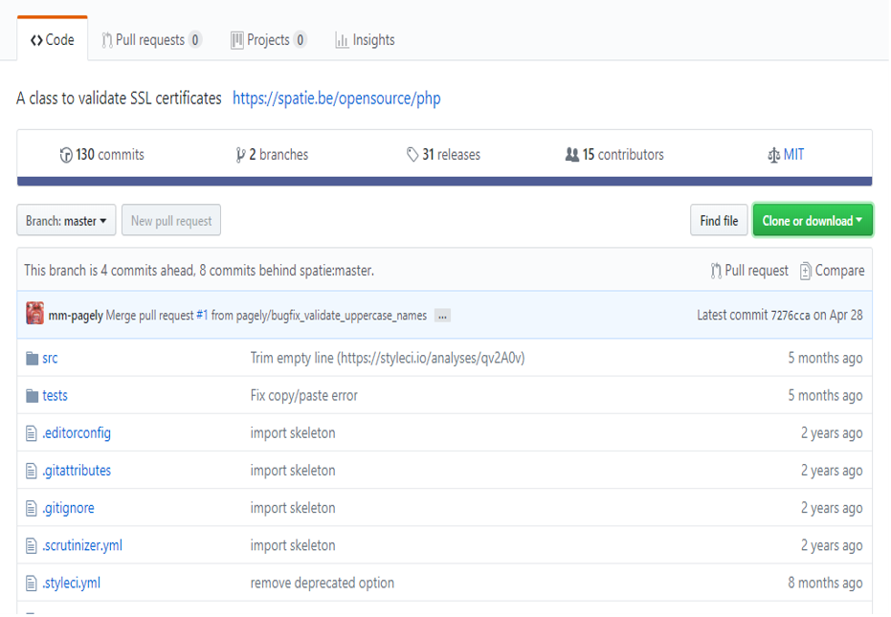
Веб-интерфейс GitHub
После загрузки можно просмотреть готовые файлы и настроить приватный доступ.

Slide 13
Командная строка Git Bash
Git Bash — это приложение для сред Microsoft Windows, эмулирующее работу командной строки Git
Для загрузки проекта на GitHub необходимо открыть папку проекта через консоль GitBash и использовать команду git init для подключения файлов к системе контроля версий
Далее необходимо связать локальный репозиторий с удалённым, который был заранее создан на GitHub. Для этого разделе «Код» необходимо скопировать HTTPS ссылку и внести её в GitBash
Таким образом получилось связать локальный и удаленный репозитории. После проверки статуса можно создавать commit. Для отправки изменений локального репозитория в Git используется команда git push origin master

Slide 14
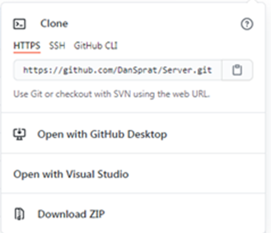
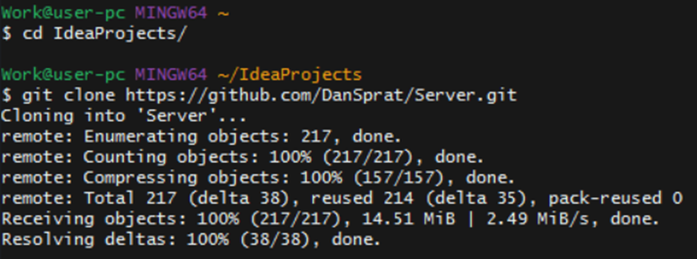
Командная строка Git Bash

Slide 15
TortioseGit
TortoiseGit - это графическая оболочка Git для Windows с множеством приложений, облегчающих работу с системой контроля версий.
Для инициализации репозитория необходимо перейти в папку с проектом и вызвать контекстное меню. Далее необходимо выбрать «Git Create repository here» и согласиться с условиями.
Затем появится возможность добавить файлы проекта. Для этого необходимо выбрать «TortoiseGit -> Add...» и в открывшемся окне выбрать файлы проекта, которые нужно добавить в локальный репозиторий.
Для того, чтобы связать удалённый и локальный репозитории необходимо в настройках прописать путь к удалённому репозиторию, после чего загрузка проекта на Git будет окончена.

Slide 16
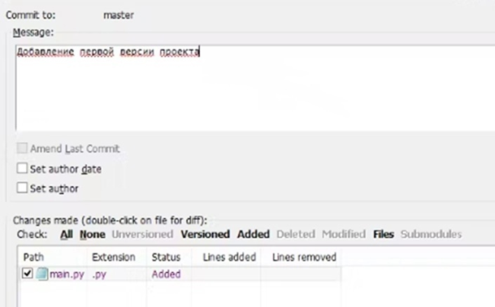
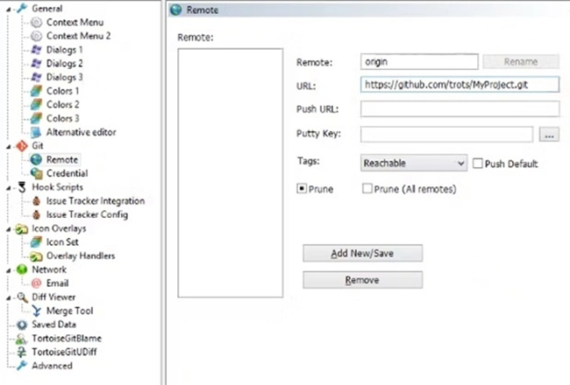
TortoiseGit

